Slide 1

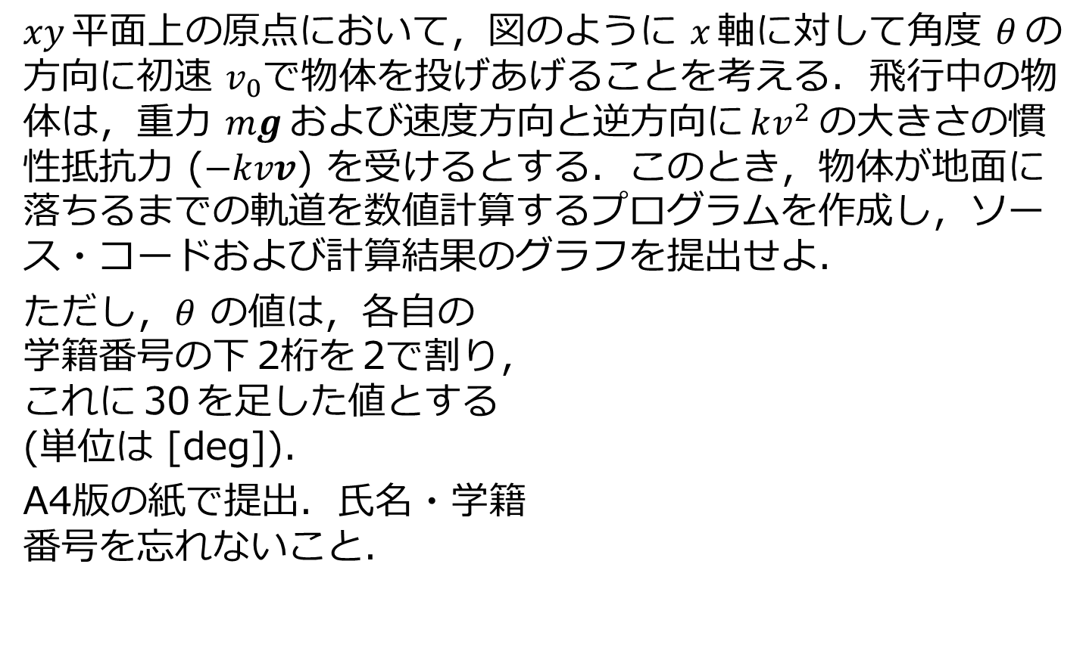



第3回講義 課題 (数値計算の体験)
$xy$ 平面上の原点において，図のように $x$ 軸に対して角度 $θ$ の方向に初速 $v_{0}$で物体を投げあげることを考える．飛行中の物体は，重力 $mg$ および速度方向と逆方向に $kv^{2}$ の大きさの慣性抵抗力 ($−kvv$) を受けるとする．このとき，物体が地面に落ちるまでの軌道を数値計算するプログラムを作成し，ソース・コードおよび計算結果のグラフを提出せよ．
ただし，$θ$ の値は，各自の
学籍番号の下 2桁を 2で割り，
これに 30 を足した値とする
(単位は [deg])．
A4版の紙で提出．氏名・学籍
番号を忘れないこと．
$$y$$
$$v_{0}$$
$$θ$$
$$x$$

Slide 2

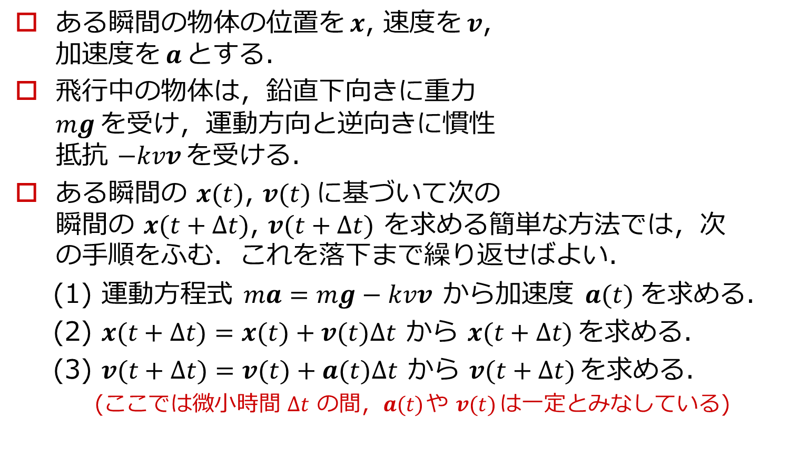



第3回講義 課題 (数値計算の体験)
$$v$$
ある瞬間の物体の位置を $x$, 速度を $v$,
加速度を $a$ とする．
飛行中の物体は，鉛直下向きに重力
$mg$ を受け，運動方向と逆向きに慣性
抵抗 $−kvv$ を受ける．
ある瞬間の $x(t)$, $v(t)$ に基づいて次の
瞬間の $x(t+∆t)$, $v(t+∆t)$ を求める簡単な方法では，次の手順をふむ．これを落下まで繰り返せばよい．
  (1) 運動方程式 $ma=mg−kvv$ から加速度 $a(t)$ を求める．
  (2) $x(t+∆t)=x(t)+v(t)∆t$ から $x(t+∆t)$ を求める．
  (3) $v(t+∆t)=v(t)+a(t)∆t$ から $v(t+∆t)$ を求める．
    (ここでは微小時間 $∆t$ の間，$a(t)$ や $v(t)$ は一定とみなしている)
$$x$$
$$−kvv$$
$$mg$$

Slide 3
第3回講義 課題 解答例
特に説明することはないので，コード例のみ．
初期化：
  v[0] = V0 * cos(THETA);
  v[1] = V0 * sin(THETA);
加速度・位置・速度ベクトルの更新：
  a[0] = - k / m * speed * v[0];
  a[1] = - g - k / m * speed * v[1];
  x[0] = x[0] + v[0] * d_t;
  x[1] = x[1] + v[1] * d_t;
  v[0] = v[0] + a[0] * d_t;
  v[1] = v[1] + a[1] * d_t;
落下判定： if (x[1] < 0.0) break;

Slide 4
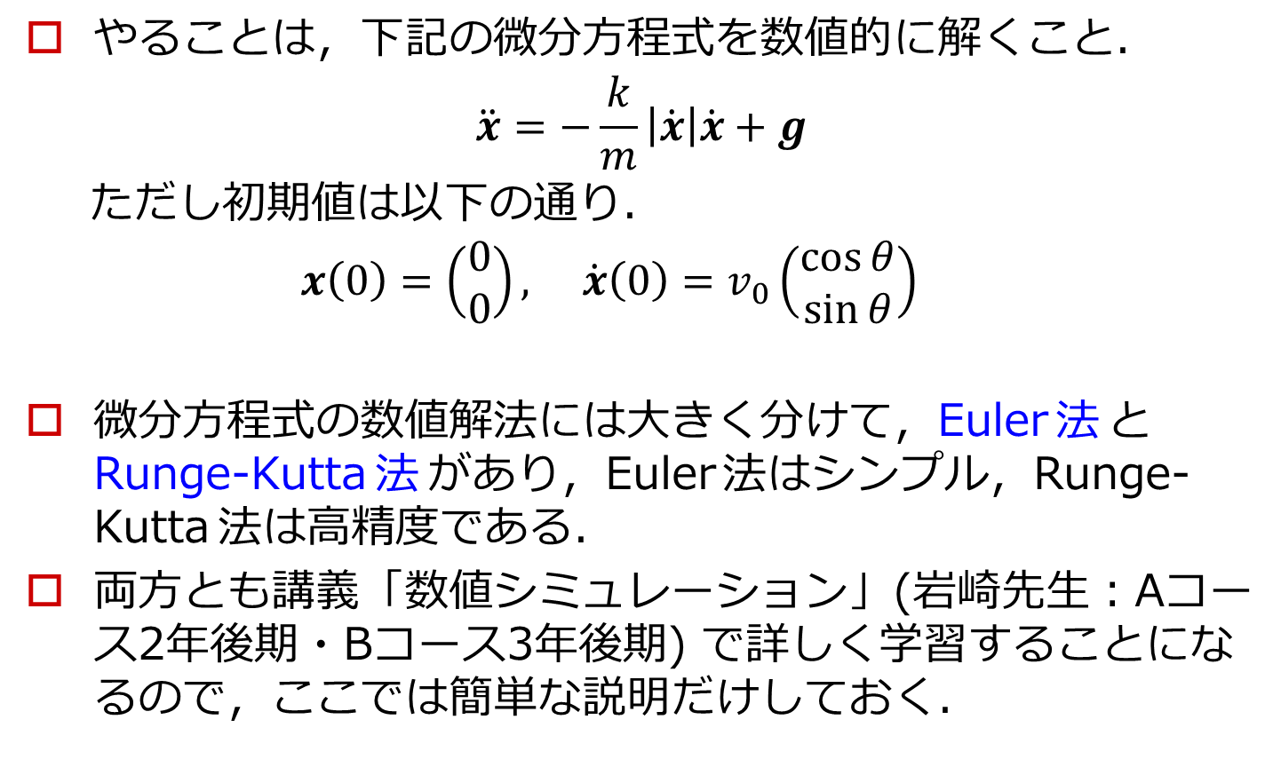
第3回講義 課題 解説
やることは，下記の微分方程式を数値的に解くこと．
$\ddot{x}=−\frac{k}{m}\left|\dot{x}\right|\dot{x}+g$
  ただし初期値は以下の通り．
  $$x\left(0\right)=\left(\begin{matrix}0 \\ 0\end{matrix}\right), \dot{x}\left(0\right)=v_{0}\left(\begin{matrix}\cos{θ} \\ \sin{θ}\end{matrix}\right)$$
微分方程式の数値解法には大きく分けて，Euler 法 と Runge-Kutta 法 があり，Euler 法はシンプル，Runge-Kutta 法は高精度である．
両方とも講義「数値シミュレーション」(岩崎先生：Aコース2年後期・Bコース3年後期) で詳しく学習することになるので，ここでは簡単な説明だけしておく．

Slide 5
第3回講義 課題 解説
Euler 法の基本的な考え方：
  「時刻 t における状態量 を使って，時刻 t における状態
  の変化率 を計算し，この変化率を使って 時刻 t + Dt
  における状態 を計算する」
  という手順の繰り返し．
例えば放物運動を考えてみる．
「状態」とはこの場合高さ x
であり，「変化率」は上昇速度
v である．
時刻 t における高さ x (t) と
速度 v(t) を使って，時刻
t + Dt における高さ x(t + Dt)
を求めると…
x
誤差
→ 誤差が出る
t
t + Dt
t

Slide 6
微分方程式の数値解法
説明したとおり，Euler 法には「状態の変化率は時刻 t 時点のものを利用し, 「その変化率は時刻 t +Dt までの間一定である」という仮定があり，それによる誤差が生じる．
より精度の良い Runge-Kutta 法は計算機シミュレーションなどできわめて広く使われており，卒研でも使う可能性がある．
  → システムの挙動が微分方程式で与えられることは多く
  あり，それに基づきシステムの時間発展を計算する．
Runge-Kutta法についての詳細は，ネット等に様々な情報があるので調べてみてほしい．

Slide 7
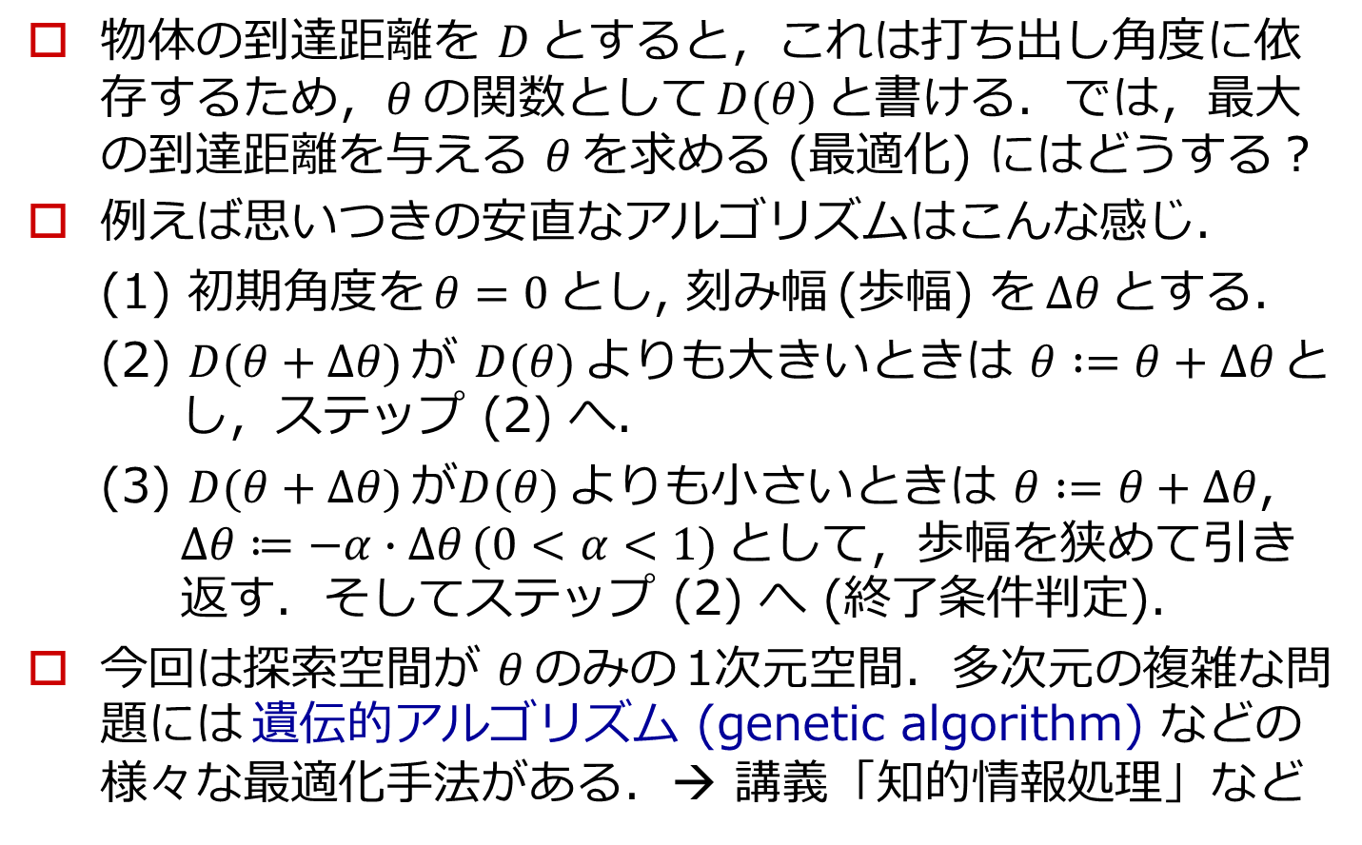
最適打ち出し角度の探索
物体の到達距離を $D$ とすると，これは打ち出し角度に依存するため，$θ$ の関数として $D(θ)$ と書ける．では，最大の到達距離を与える $θ$ を求める (最適化) にはどうする？
例えば思いつきの安直なアルゴリズムはこんな感じ．
  (1) 初期角度を $θ=0$ とし, 刻み幅 (歩幅) を $∆θ$ とする．
  (2) $D(θ+∆θ)$ が $D(θ)$ よりも大きいときは $θ :=θ+∆θ$ と
  し，ステップ (2) へ．
  (3) $D(θ+∆θ)$ が$D(θ)$ よりも小さいときは $θ :=θ+∆θ$,
  $∆θ≔−α∙∆θ$ $(0<α<1)$ として，歩幅を狭めて引き
  返す．そしてステップ (2) へ (終了条件判定)．
今回は探索空間が $θ$ のみの 1次元空間．多次元の複雑な問題には 遺伝的アルゴリズム (genetic algorithm) などの様々な最適化手法がある．→ 講義「知的情報処理」など

